Slide 1
Из истории противодействия
коррупции
в России

Slide 2
Цели:
Сформировать убеждение у учащихся, что на всех этапах формирования российского государства власть активно противоборствовала проявлению всех форм коррупции
Способствовать формированию у учащихся антикоррупционного мировоззрения

Slide 3
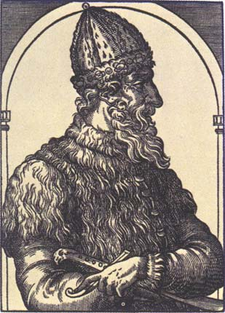
Иван Ⅲ
В Судебнике 1497 года впервые в Русском государстве вводился запрет брать посулы (взятки) : «Судите суд бояром и околничим. А на суде быти у бояр и у околничих диаком. А посулов бояром, и околничим, и диаком от суда и от печалования не имати; такоживсякому судие посула от суда не имати никому.А судом не мсти, не дружити никому».

Slide 4
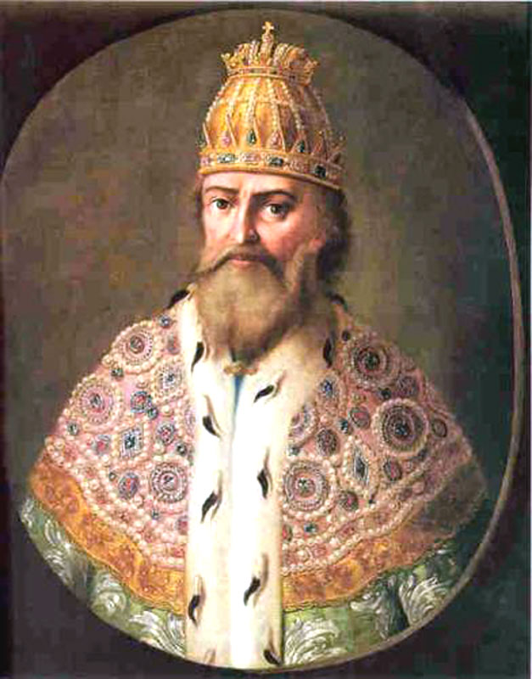
Иван Грозный
По Судебнику 1550 года взятничество было официально признано тяжким преступлением и устанавливались строгие наказания за нарушение должностными лицами этого запрета: «…дьяка взяти перед боярином вполы да вкинута его в тюрму»
«… подьячего казнити торговую казнью, бити кнутьем»

Slide 5
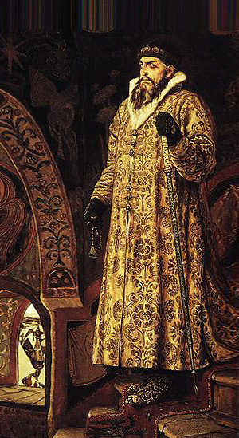
Иван Грозный
1533-1584гг.
Виновному привязывали к шее вещь, взятую в подарок
За чрезмерность во взятках впервые стали применять смертную казнь

Slide 6
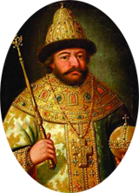
Борис Годунов
1598-1605гг.
Старался уничтожить взятничество.
Если судья был уличен во взятках, то должен был возвратить взятое, заплатить большой штраф, имение его отбирали в казну.
Дьяка-взяточника водили по городу и секли, причем у него на шее висел мешок со взяткою, потом преступника заточали.

Slide 7
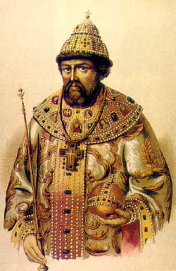
Алексей Михайлович
1645-1676 гг.
Соборное Уложение 1649г. Осуждало взятничество и предусматривало многочисленные наказания:
Денежное взыскание
Запрет на должность
Битье кнутом или батогами(в зависимости от сословия)
Казни либо отсечение руки

Slide 8
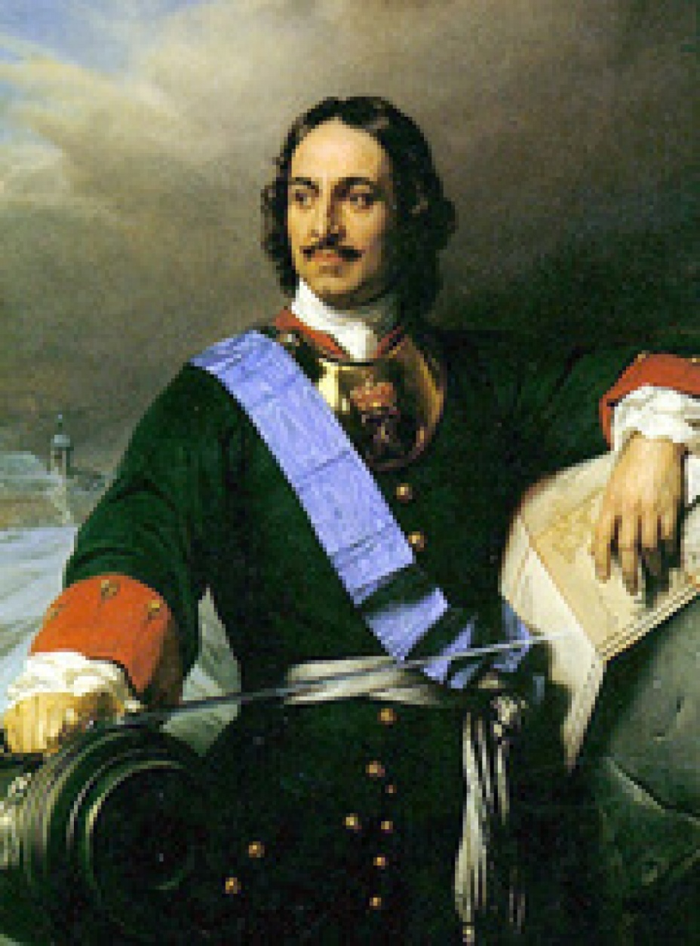
Петр Ⅰ
1682-1725
Должное внимание борьбе с коррупцией уделял Петр1:
1708г. Провел губернскую реформу, установив государственную службу за жалование, подношения в любой форме начали считать преступлением
В 1711г. Ввел институт фискалов, с помощью ко-торых Сенат осуществлял контроль над деятельностью государственных чиновников

Slide 9
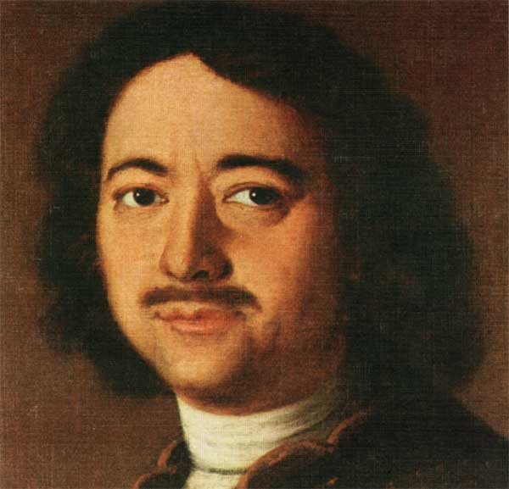
Петр Первый
1714г.Указ «О фискалах и их должности и действии
1714г. Указ «О воспрещении взяток и посулов», в котором взятничество квалифицировалось как преступление, подлежа-щее строжайшему нака-занию: смертной казни, а в более легких случаях- вечной ссылке с вырыванием ноздрей и конфискацией имущества
Ввел принцип равной ответственности

Slide 10
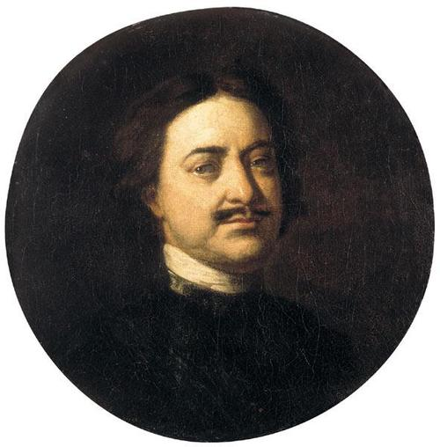
Петр Первый
1722г.создана прокуратура как орган для присмотра за выполнением законов «уничтожить или ослабить зло, проистекающее из беспорядков в делах, неправосудия, взятничества и беззакония»
учреждена должность генерал-прокурора Сената, который должен был доносить государю о злоупотреблениях высокопоставленных лиц

Slide 11
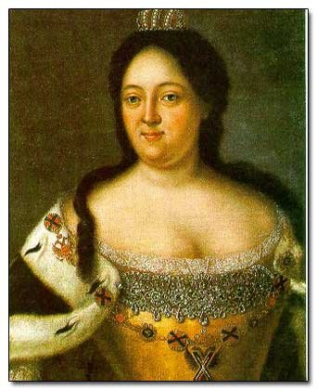
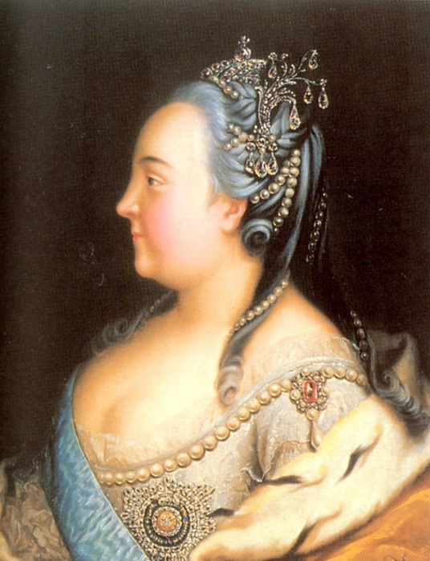
Анна Иоанновна и Елизавета Петровна
Указ 1739г. «О взыскании за похищенное из казны и за взятки»
Указ от 1761г. «О запрещении взяток и задержки при осмотре проезжающих на заставах»

Slide 12
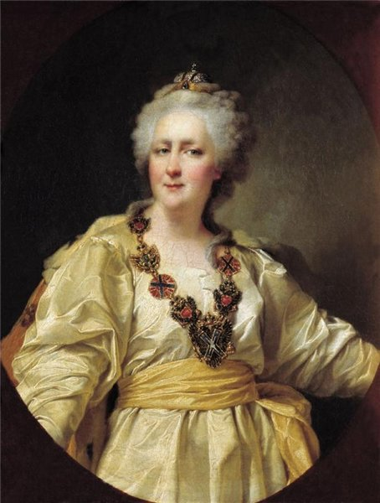
Екатерина Вторая
1762-1796гг.
1762г. Указ «Об держании судей и чиновников от лихоимст-ва», который устанавли-вал жалование чинам и грозил смертной казнью.
В целях профилактики
коррупции кроме жалования после 35 лет службы назначалась пен-сия

Slide 13
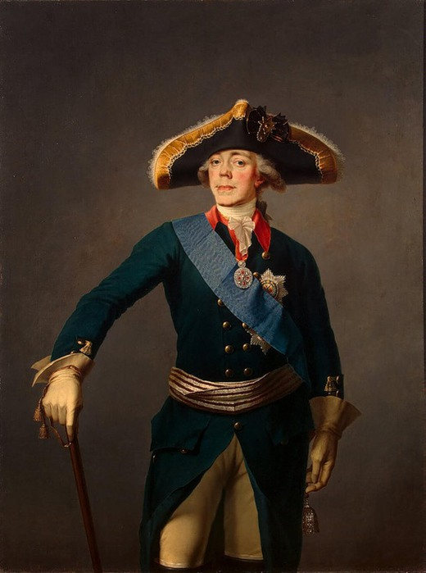
Павел Ⅰ издал ряд указов о борьбе с хищениями в армии и на флоте

Slide 14
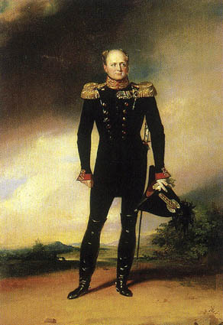
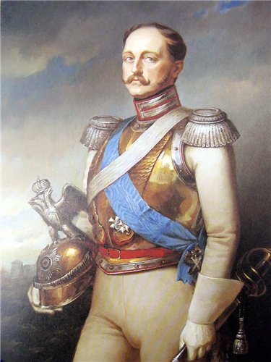
Александр I и Николай I
!826г. Образование третьего отделения Собственной Его Императорского Величества Канцелярии для борьбы со злоупотреблениями
1845г.»Уложение о наказаниях уголовных и исправительных»
1812г.Указ «О запрещении приносить подарки начальникам губерний и другим губернским служащим»

Slide 15
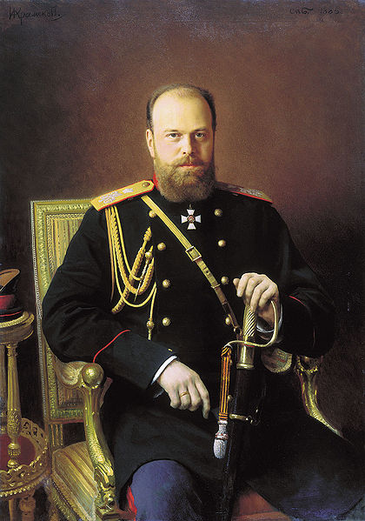
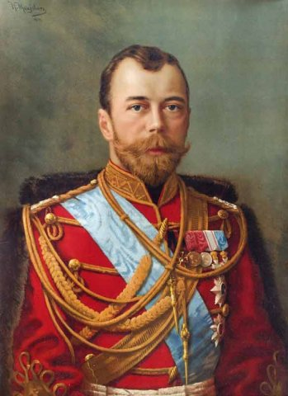
Александр Ⅲ и Николай Ⅱ
1881г. Учредил Комитет для выработки проекта Уголовного уложения
!903г. Утвержден проект Уголовного уложения

